Slide 1
Gods geboden
Inleiding

Slide 2

Opening
Zingen
Psalm 19:4
Bidden
Bijbellezen
Mattheüs 22:37-40
Notes:
Bij de Psalm kan een keuze worden gemaakt.

Slide 3

Bijbelstudie
1. Lezen > Je stelt jezelf de vraag: Wat staat er?
2. Luisteren > Je stelt jezelf de vraag: Wat betekent het?
3. Leren > Je stelt jezelf de vraag: Hoe beïnvloedt dit mijn leven?
Notes:
Probeer ernaar toe te werken dat de jongeren beseffen dat de wet niet is gegeven om van alles te ontzeggen (Hé, jij mag dit of dat toch niet van jouw geloof…?), maar dat God huist door Zijn wet ook voor ons zorgt, om ons niet te doen zondigen. Hij wil ons juist laten leven in echte vrijheid, Zijn vrijheid.

Slide 4
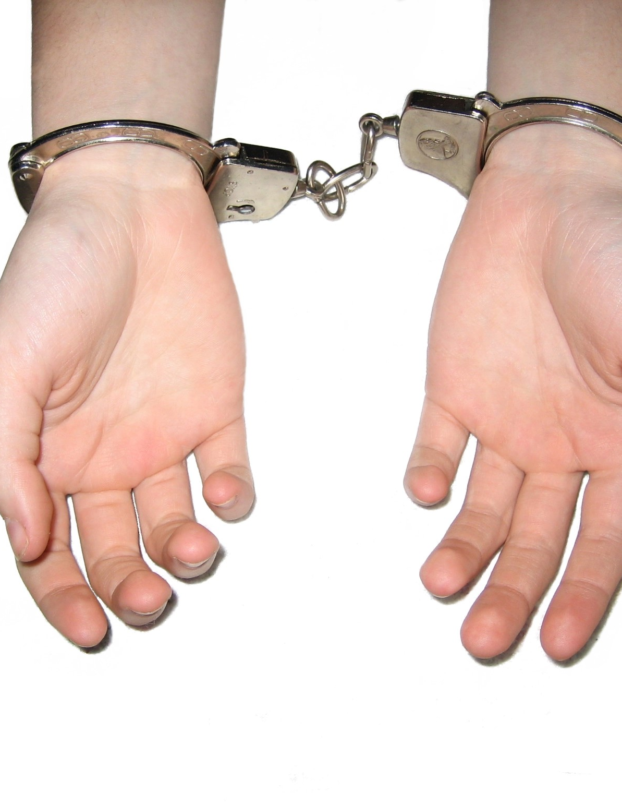
Binnenkomer
Notes:
De binnenkomer van deze les vraagt uitleg.
Ga aan de hand van de foto in het werkboek het gesprek aan over de wet. Vraag aan de jongeren hoe zij de Tien Geboden bezien. Hoe denk jij over Gods geboden?
Leg eventueel en link met de regels thuis. Je ouders vagen je aan de gestelde regels te houden. Door je aan de regels te houden laat je ook zien dat je van je ouders houdt. Regels kunnen als beknellend ervaren worden, maar ze kunnen juist ook bevrijdend zijn.
Je kunt Gods geboden ook vergelijken met verkeersregels. Verkeersregels zijn goed. Ze zorgen ervoor dat je veilig over straat kunt gaan. Zonder verkeersregels zouden er vele doden vallen in het verkeer. Zoals de overheid verkeersregels opstelt om ons te beschermen, zo geeft God ons Zijn geboden om ons te beschermen tegen de zonde. Hij geeft ons Zijn geboden omdat het leven naar die geboden goed is.

Slide 5
Doelen
Ik weet wat God van mij eist: God liefhebben boven alles en mijn naaste als mezelf.
Ik besef dat de Tien Geboden mij mijn zonden laten zien, zodat ik de Heere Jezus als mijn Redder nodig krijg.
Ik belijd in mijn gebed mijn zonden aan de Heere en vraag Hem om vergeving.

Slide 6

Begrip: Jouw God
Wat zegt God in Zijn wet?
Begrip: Jouw God
Notes:
Ik ben de HEERE jouw God!
In de les worden verschillende aspecten kort aangestipt. Het kan nodig zijn zelf een keuze te maken welke begrippen u meer/minder aandacht geeft.

Slide 7
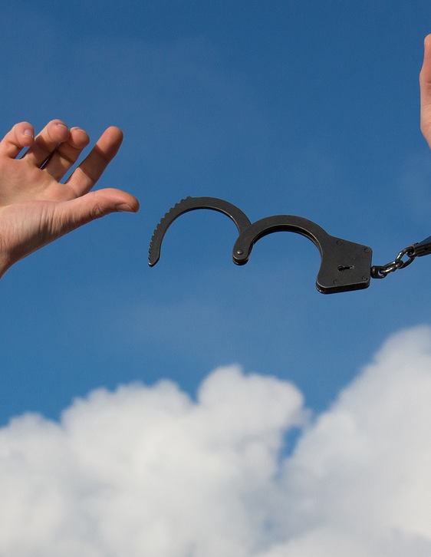
Begrip: Bevrijd
Begrip: Bevrijd
Waarom gaf God Zijn wet?
Waaruit komen de geboden voort?
Notes:
Zodat ze hun leven op God zouden richten en niet meer terugkeren naar het slavenhuis van Egypte.
Uit Gods liefde en zorg
In de les worden verschillende aspecten kort aangestipt. Het kan nodig zijn zelf een keuze te maken welke begrippen u meer/minder aandacht geeft.

Slide 8

Begrip: Drie functies
Begrip: Drie functies
Leg de drie functies van de wet uit.
Notes:
Onze zonden leren zien zodat we Christus nodig hebben.
De wet laat zien hoe de Heere wil dat wij leven.
De wet laat de leefregels zien die nodig zijn om mensen op een goede manier te laten leven.
In de les worden verschillende aspecten kort aangestipt. Het kan nodig zijn zelf een keuze te maken welke begrippen u meer/minder aandacht geeft.

Slide 9
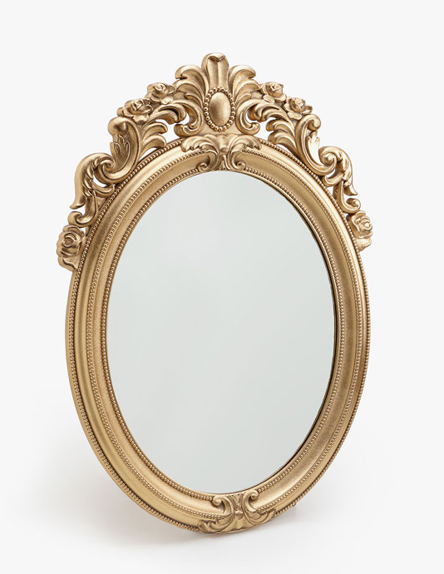
Begrip: De wet als spiegel
Wat vraag je je bij het voorlezen van de wet af?
Wat is er aan de hand als je niet je zonden ziet?
Begrip: De wet als spiegel
Notes:
Heb ik naar als Gods geboden geleefd?
De spiegel is goed, maar je bent geestelijk blind zodat je de zonden niet kunt zien.
In de les worden verschillende aspecten kort aangestipt. Het kan nodig zijn zelf een keuze te maken welke begrippen u meer/minder aandacht geeft.

Slide 10
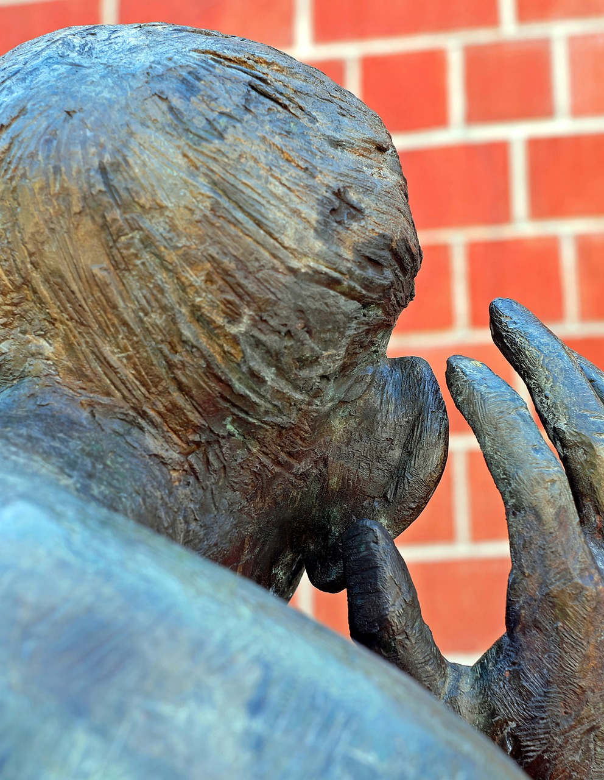
Begrip: De wet en Christus
Waarom luisteren we naar de wet?
Waar zorgen de geboden voor?
Begrip: De wet en Christus
Notes:
God komt met een belofte: Wil je alle geboden vervullen, geloof dan in Christus!
De geboden zorgen dat je naar de deur van het Leven gaat, het geloof in de Heere Jezus opent de deur naar het eeuwige leven.
In de les worden verschillende aspecten kort aangestipt. Het kan nodig zijn zelf een keuze te maken welke begrippen u meer/minder aandacht geeft.

Slide 11
Verwerkingsvragen
Bespreek de verwerkingsvragen op bladzijde 82.

Slide 12
Samenvatting
Gods spreekt door Zijn wet tot jou!
Gods geboden drijven uit naar Christus die de wet heeft volbracht.
Een kind van God gehoorzaamt Gods geboden uit dankbaarheid.

Slide 13

Huiswerk volgende keer
Notes:
Het leerwerk is vrij veel deze les. Het Bijbelgedeelte is vrij bekend, waarom het iets langer kan zijn.
HC vraag en antwoord 115 is wel veel. Er kan voor gekozen worden alleen het eerste deel van het antwoord te laten leren.

Slide 14
Verwerkingsopdracht
Wat betekent de wet voor jou persoonlijk?
Praat er over in tweetallen en schrijf je antwoord op bij de aantekeningen op pagina 84.
Deel het met de grote groep.
Notes:
Geef voor deze opdracht 3 minuten de tijd.

Slide 15

Stelling
Van God mag je niks!
Stelling

Slide 16

Bespreekopdracht
Bespreek in groepjes van vier wat volgens jullie de reden is dat de wet scherp moet worden gepreekt.
Schrijf het op pagina 84.
Bespreekopdracht

Slide 17
Woordweb

Slide 18
Verhaal

